Slide 1


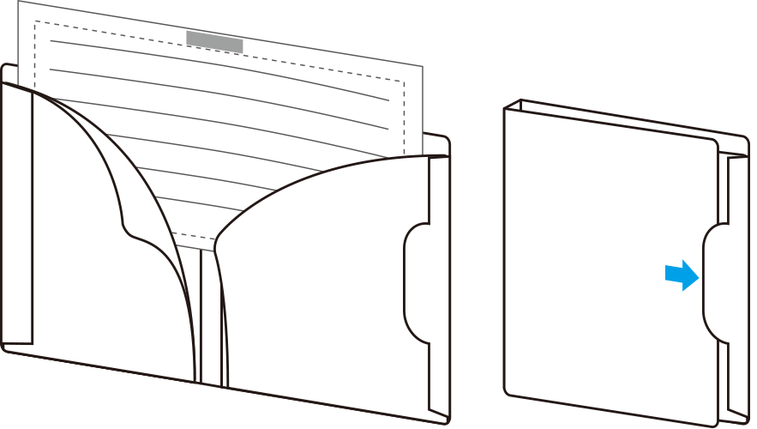
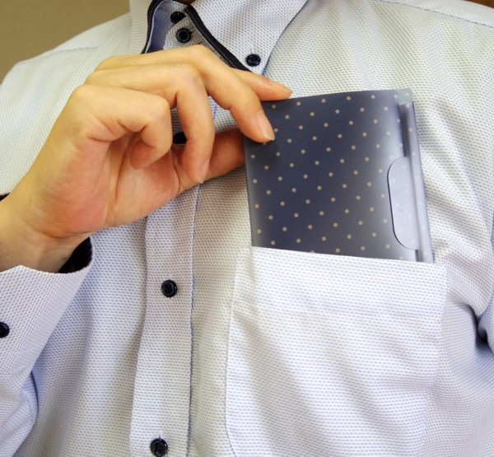
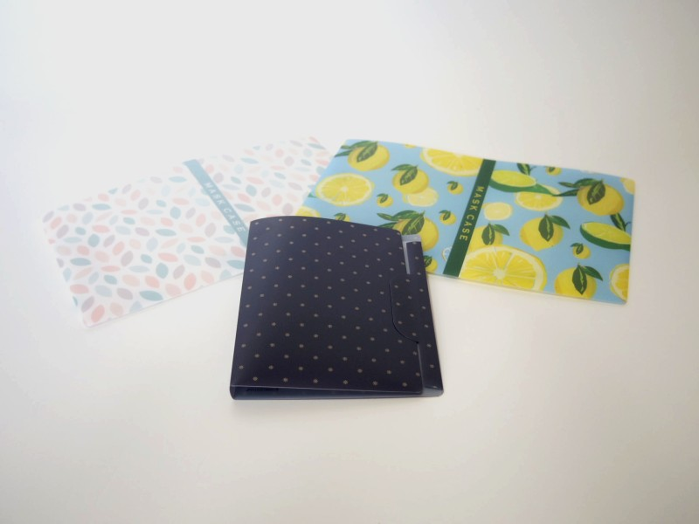

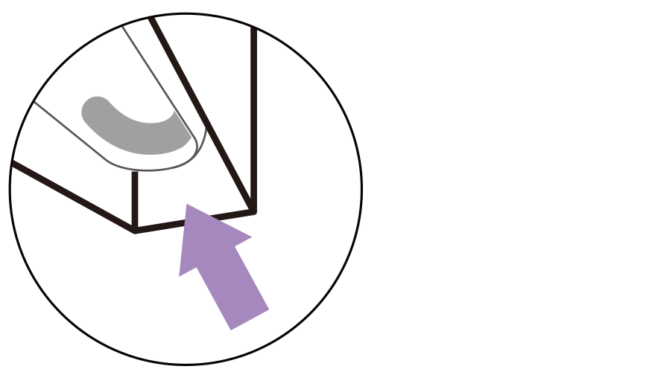

［商品名：どっちも抗菌 Yポケッタブルマスクケース］
（どっちも抗菌 二つ折りマスクケース 超ミニ）
商品特徴：
①外も中もどっちも抗菌仕様
②Yシャツのポケットに入る超ミニサイズ
（一部極端にサイズの小さいポケットや特殊形状は除く）
③ノーズ保護形状で簡単ロック機構
当社メリット：SIAAマーク付
自社開発「抗菌PP」＋抗菌ニスにより、外側も内側もどっちも抗菌。大量生産可能な形状で100万部もOK
ｻｲｽﾞ： Ｗ187×Ｈ120㎜（2つ折りW93×H120㎜）
素材：抗菌PP（ﾎﾟﾘﾌﾟﾛﾋﾟﾚﾝ）半透明0.2㎜厚
印刷：UVｵﾌｾｯﾄ印刷 白＋４C＋抗菌ﾆｽ/０C
梱包：適量ﾀﾞﾝﾎﾞｰﾙ梱包
製作日数：校了後 最短5日間（1万部）
生産地：日本 埼玉県
〒338-0004埼玉県さいたま市中央区本町西4-16-15
048-853-5221

